Slide 1

Общие сведения проекта
Название проекта: Крутой экзаменатор.
Цель: Создание платформы для управления учебными билетами и автоматизированного тестирования знаний через веб-интерфейс и голосового помощника Алису.

Slide 2

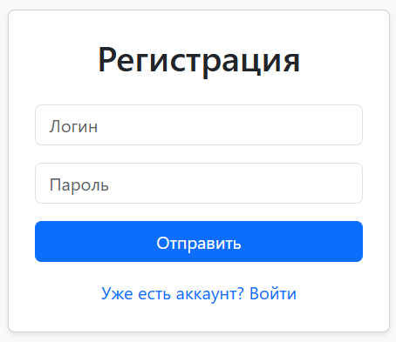
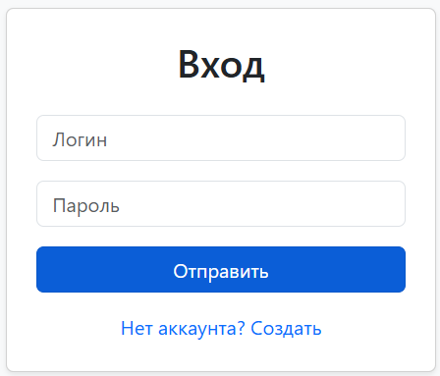
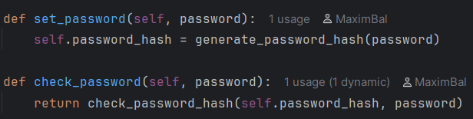
Управление пользователями
Регистрация: Создание аккаунта с уникальным логином и паролем. Аутентификация: Доступ к функционалу только после входа в систему.
Безопасность: Хеширование паролей с помощью werkzeug. security. Восстановление доступа: предусмотрена возможность сброса пароля в случае его забытья.
Мониторинг активности: система отслеживает и регистрирует все действия пользователей для обеспечения дополнительной безопасности.

Slide 3

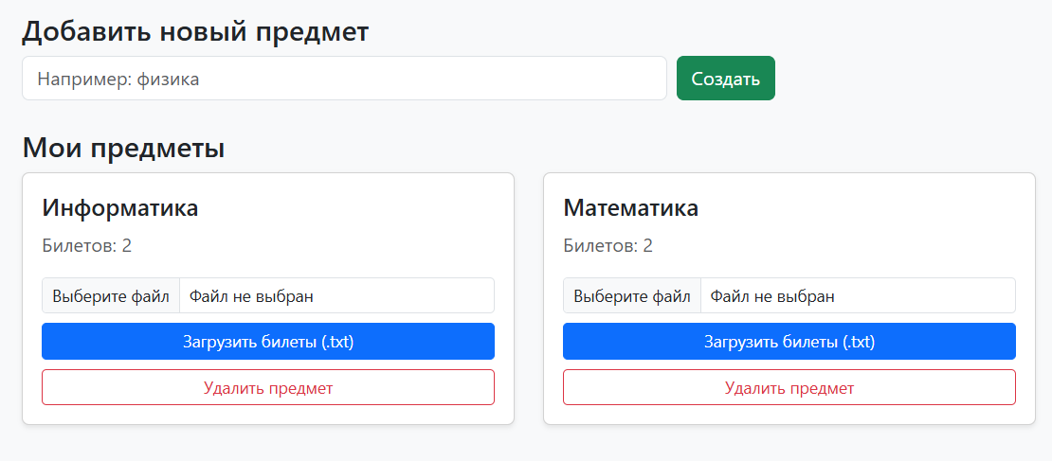
Управление контентом (веб-панель)
Создание предметов: Возможность организации билетов по дисциплинам. Импорт билетов: Загрузка вопросов и ответов из. txt файлов (формат: Вопрос;Ответ). Управление: Удаление предметов вместе с привязанными к ним билетами. Автоматическая генерация новых билетов на основе существующих вопросов и ответов.
Возможность экспорта билетов в. txt файлы для дальнейшего использования.

Slide 4

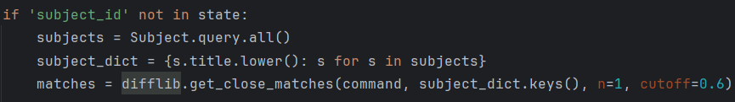
Голосовой навык (интеграция с Алисой)
Выбор предмета: Нечёткий поиск по названию (коэффициент сходства 0. 6). Процесс тестирования: Случайная выборка билетов из базы данных. Проверка ответов: Сравнение ответа пользователя с эталоном (порог сходства 0. 65). Оценка результатов тестирования: подсчёт процента правильных ответов относительно общего числа попыток.

Slide 5
Навигация голосового навыка
Навигация: Поддержка команд смены предмета ("назад", "стоп", "другой предмет") и пропуска вопроса ("дальше", "не знаю").
Система автоматически сохраняет историю взаимодействий для удобства возврата к ранее просмотренным вопросам.

Slide 6
Технический стек
Язык: Python 3. x.
Фреймворк: Flask. База данных: SQLite + SQLAlchemy (ORM). Для управления формами и валидации данных используется библиотека Flask-WTF.

Slide 7
Фронтенд
Фронтенд: HTML5, Bootstrap 5, Jinja2. Интеграция: Yandex Alice.
Для управления визуальными элементами используется CSS, а для создания шаблонов — Jinja2 в связке с Bootstrap 5. Для реализации функционала навыка применяется интеграция с библиотеками и фреймворками, соответствующими стандартам разработки.

Slide 8
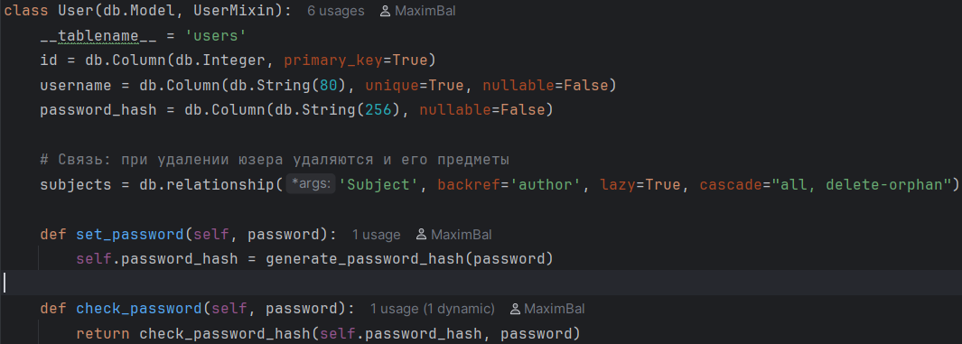
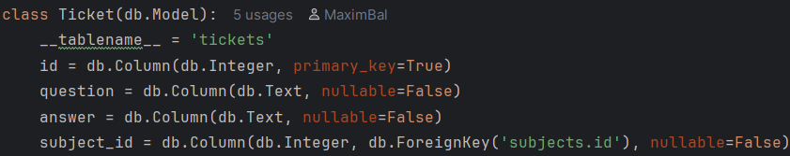
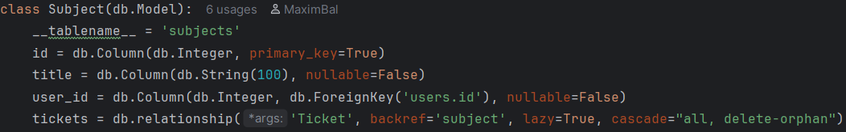
Структура базы данных
Таблица User: id, username, password_hash. Таблица Subject: id, title, user_id (внешний ключ).
Таблица Ticket: id, question, answer, subject_id (внешний ключ). В таблице User хранится информация о пользователях системы. Таблицы Subject и Ticket обеспечивают связь между темами и вопросами пользователей.

Slide 9
Связи в базе данных
Связи: Каскадное удаление (delete-orphan) для всех дочерних элементов.
Это позволяет избежать появления «сиротских» записей в базе данных.

Slide 10


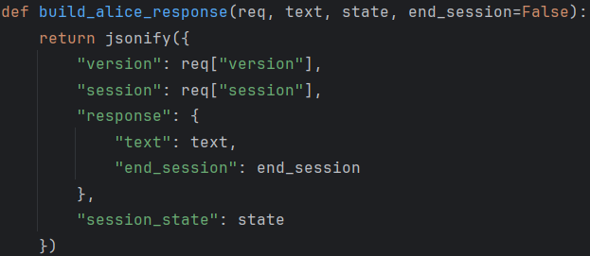
Особенности реализации
Использование difflib для обработки естественного ввода пользователя. Управление контекстом диалога через session_state в API Алисы.
Применение декораторов Flask-Login для защиты маршрутов. Эффективное использование session_state позволяет сохранять состояние диалога между запросами пользователя.
Это обеспечивает непрерывность и последовательность взаимодействия с системой.

Slide 11

Спасибо за внимание!

